Slide 1
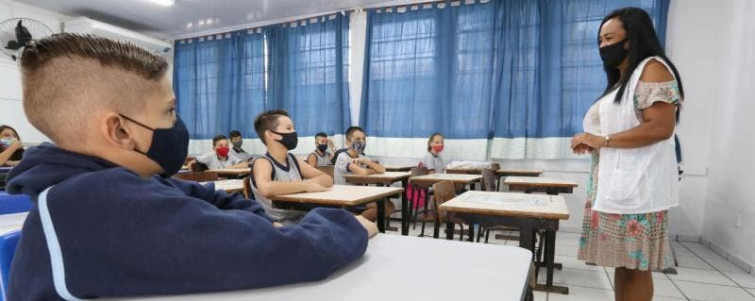
SEÇÃO II
DA EDUCAÇÃO E INOVAÇÃO
PLANO DIRETOR DO MUNICÍPIO DE JOINVILLE
Exigências legais: - Art. 182 CF;
- Constituição do Estado de Santa Catarina (art. 141);
- Lei Orgânica do Município
- Estatuto da Cidade - Lei nº 10.257, de 10 de julho de 2001

Slide 2
SEÇÃO II
DA EDUCAÇÃO E INOVAÇÃO
Art. 18 A Educação que, conforme a Constituição Federal, é direito de todos e dever do Estado e da Família, será promovida e incentivada com a colaboração da sociedade, tendo como objetivo o pleno desenvolvimento da pessoa, seu preparo para o exercício da cidadania e sua qualificação para o trabalho, sendo estabelecidas as seguintes diretrizes:

Slide 3
SEÇÃO II
DA EDUCAÇÃO E INOVAÇÃO
I fortalecer o órgão municipal de educação para concretizar sua competência na formulação, implantação e gestão de políticas, programas e planos visando reformular e aperfeiçoar os padrões educacionais, apoiados nas novas tecnologias e práticas inovadoras;
II - integrar os projetos e ações da política educacional com as demais políticas e ações públicas de desenvolvimento urbano e rural, econômico e social, promovendo a captação, aplicação e distribuição de recursos para a implementação de ações inovadoras e sustentáveis;
III - integrar o planejamento das redes escolares públicas municipal, estadual, federal e o ordenamento da rede escolar privada, ao planejamento urbano, promovendo a distribuição espacial escolar, de forma a equalizar as condições de acessibilidade aos serviços educacionais entre as diversas regiões da cidade, em todas as etapas e modalidades de ensino;

Slide 4
SEÇÃO II
DA EDUCAÇÃO E INOVAÇÃO
IV - expandir e manter em bom estado de conservação as unidades escolares e centros de educação profissional pertencentes a Rede Municipal de Ensino de Joinville;
V - ampliar gradativamente o tempo de permanência dos alunos da Educação Básica nas unidades escolares;
VI - ampliar a oferta de produtos orgânicos na merenda escolar, bem como produtos oriundos da agricultura familiar;

Slide 5
SEÇÃO II
DA EDUCAÇÃO E INOVAÇÃO
VII - promover a erradicação do analfabetismo e a elevação do tempo médio de escolaridade da população, bem como a alfabetizar todas as crianças até o 3º (terceiro) ano do Ensino Fundamental;
VIII - promover o acesso de jovens e adultos, que não tiveram oportunidade em idade própria, ao ensino regular, adequando currículos e metodologias, ampliando a oferta de vagas integradas à Educação Profissional;
IX - intensificar a política de valorização e qualificação dos profissionais da educação;

Slide 6
SEÇÃO II
DA EDUCAÇÃO E INOVAÇÃO
X - ampliar a oferta de educação infantil e consolidar o Programa Reinventando o Espaço Escolar nas unidades públicas, a fim de ampliar e diversificar os tempos e espaços educativos, oferecendo às crianças maior interação com a natureza e múltiplas oportunidades de aprendizagem;
XI - implantar espaços criativos nas unidades escolares da Rede Municipal de Ensino;
XII - ampliar e fortalecer os Programas: Escola Digital, Educação Plena, Educação Ambiental, Educação para o Trânsito e Educação Financeira;

Slide 7
SEÇÃO II
DA EDUCAÇÃO E INOVAÇÃO
XIII - garantir o regular funcionamento do Conselho Municipal de Educação (CME), do Conselho de Acompanhamento e Controle Social do Fundo de Manutenção e Desenvolvimento do Educação Básica e de Valorização dos Profissionais do Magistério (CACS FUNDEB), do Conselho da Alimentação Escolar (CAE) e do Fórum Municipal de Educação (FME);
XIV - planejar e executar políticas públicas a fim de cumprir as metas, estratégias e prazos estabelecidos nos planos educacionais vigentes;
XV - realizar o monitoramento e avaliação do Plano Municipal de Educação atendendo ao disposto na Lei nº 8.043/2015;

Slide 8
SEÇÃO II
DA EDUCAÇÃO E INOVAÇÃO
XVI - fortalecer as ações de políticas públicas da Educação Especial na perspectiva da Educação Inclusiva;
XVII - efetivar a acessibilidade e mobilidade nas unidades escolares da Rede Municipal de Ensino.

Slide 9
SEÇÃO II
DA EDUCAÇÃO E INOVAÇÃO
Art. 19 No que tange a abrangência do Plano Diretor para o desenvolvimento físico-territorial, buscar-se-á consolidar a Educação utilizando-se das seguintes ações e instrumentos:
I - Lei de Estruturação e Ordenamento Territorial, com a ampliação da oferta e qualificação de áreas destinadas aos equipamentos públicos comunitários de educação;
II - Plano de Infraestrutura e Equipamentos Públicos Urbano e Rural;
III - Instrumentos de Promoção do Desenvolvimento Sustentável promovendo a distribuição equilibrada e bem dimensionada dos equipamentos públicos.

Slide 10
SEÇÃO II
DA EDUCAÇÃO E INOVAÇÃO
IV - Observando o seguinte plano relacionado à educação e inovação:
a) Plano Municipal de Educação e demais atos reguladores dos sistemas de ensino;

Slide 11
SEÇÃO II
DA EDUCAÇÃO E INOVAÇÃO
Art. 20 A efetividade das ações relacionadas à Educação e inovação deverá ser avaliada através de indicadores e metas que demonstrem:
I - redução do índice de analfabetismo;
II - aumento do percentual de cidadãos que acessam e permanecem na escola até o término do curso em todas as etapas e modalidades de ensino (taxa de matrícula, taxa de aprovação/reprovação, taxa de abandono e taxa distorção idade/série);
III - aumento do nível de qualificação profissional da população;
IV - aumento do Índice de Desenvolvimento Humano - IDH;

Slide 12
SEÇÃO II
DA EDUCAÇÃO E INOVAÇÃO
V - elevação da taxa de escolaridade média da população de 18 a 29 anos;
VI - aumento da capacidade de atendimento da Educação Infantil;
VII- elevação dos indicadores de qualidade da Educação Básica resultantes de avaliações externas;
VIII - ampliação do número de parcerias produtivas entre instituições educacionais e entidades empresariais.

Slide 13
SEÇÃO VII
DA SEGURANÇA
camara.joinville.br

